Slide 1
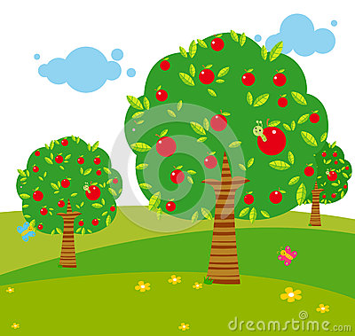
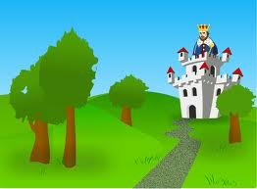
STARA VOĆKA
STARA VOĆKA

Slide 2
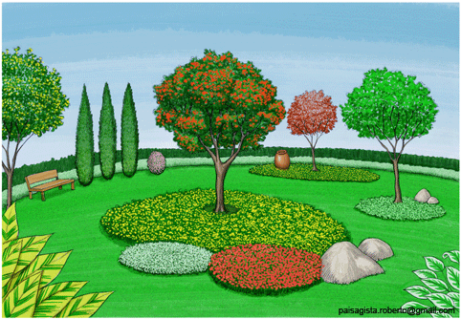
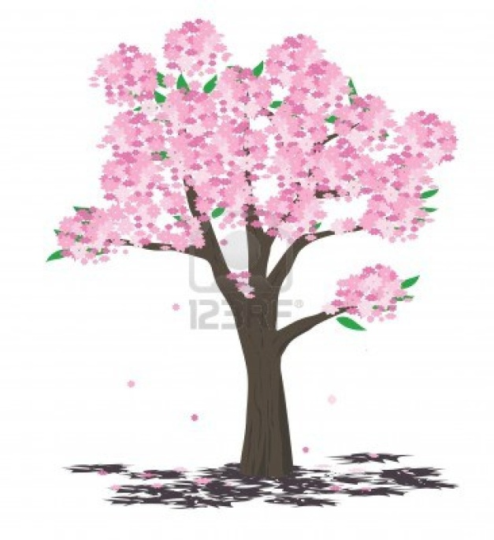
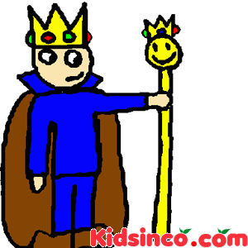
PROLJEĆE
Živio jednom jedan kralj, a imao je lijep, veliki vrt. U vrtu je rasla prekrasna voćka. Kralju je ona od svih stabala bila najmilija. U proljeće bi se voćka osula ružičastim cvjetovima, nalik na kitice cvijeća

Slide 3
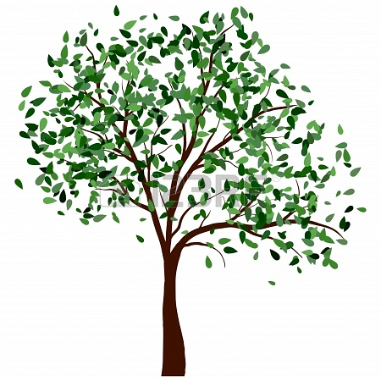
LJETO
Ljeti je bila pokrivena zelenim lišćem i malim plodovima što su dozrijevali na suncu.

Slide 4
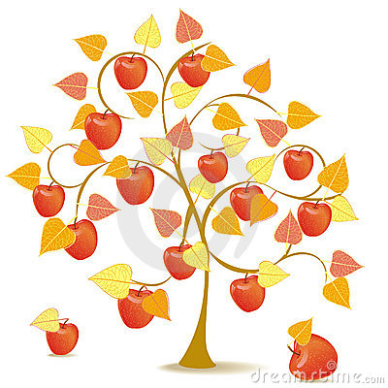
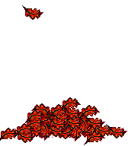
JESEN
U jesen je rađala velikim, slatkim jabukama. Kralj je svaki dan dolazio u vrt i jeo mirisne jabuke. Zato je bio zdrav i uvijek dobre volje.

Slide 5
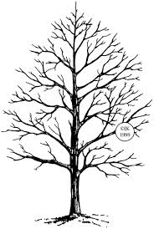
ZIMA
Godine su prolazile. Voćka je počela starjeti, gubiti snagu. Došla je strašna, ledena zima. Voćka se osušila.

Slide 6
PROLJEĆE
U proljeće, rascvala su se sva stabla u vrtu. Samo je stara voćka stajala siva i suha. Kralj je gledao dragu voćku kako umire. Bio je vrlo, vrlo tužan.

Slide 7
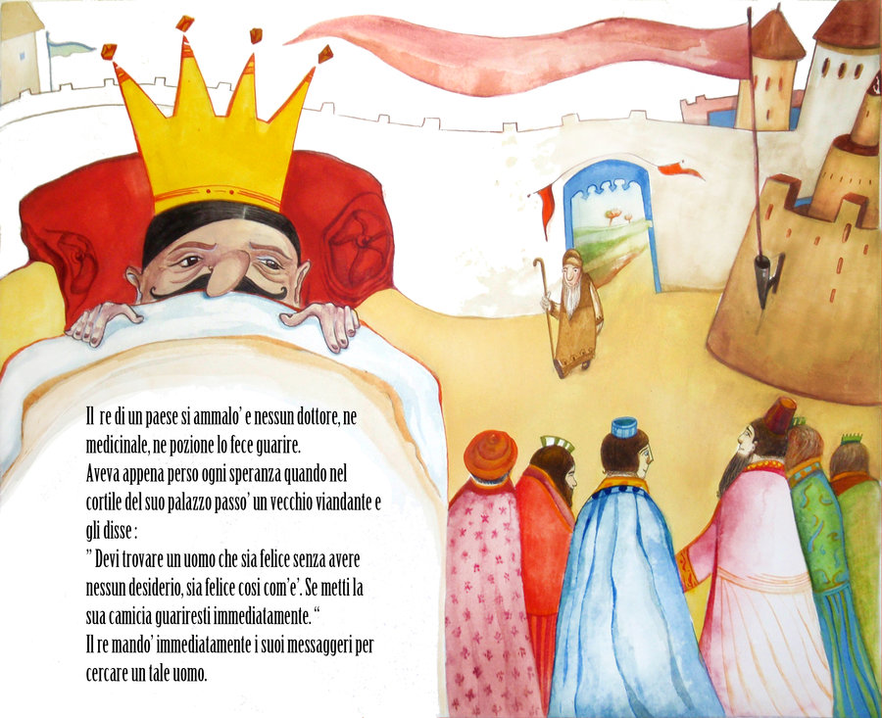
Pozvao je vrtlara i naredio mu da posječe voćku. Čim je izustio te riječi, razbolio se. U čitavom kraljevstvu nije bilo liječnika koji bi mu mogao povratiti snagu.

Slide 8
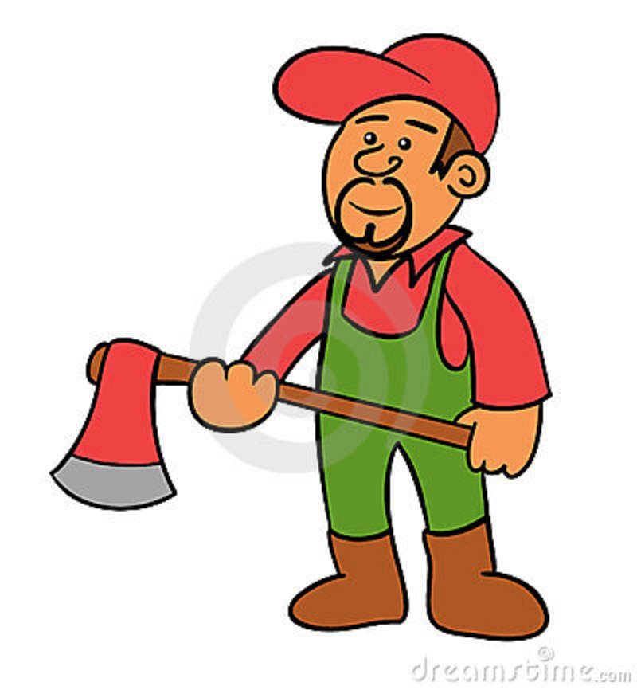
Vrtlar je uzeo sjekiru i zaputio se u vrt da posječe staru voćku. U taj čas doletje k njemu krasna ptica i reče: - Nemoj sjeći tu voćku, molim te. Kora joj je puna kukaca. Ja se njima hranim.
.

Slide 9
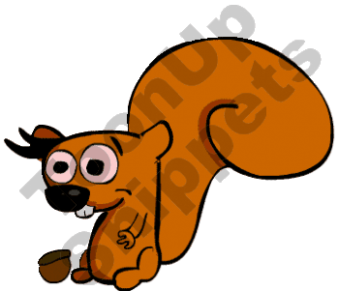
Uto doskakuće k vrtlaru vjeverica i vikne drhtavim glasom: - Vrtlaru, vrtlaru molim te nemoj sjeći voćku. Ako je posječeš, uništit ćeš mi zalihe za zimu, pa ću umrijeti od gladi kad dođe studen. Ali vrtlar odgovori: - Kralj mi je naredio da posiječem voćku. Moram poslušati kraljevu naredbu
.

Slide 10
. On podigne sjekiru, ali upravo tada začuje glasno zujanje. Opkoli ga gust roj pčela. - Nemoj sjeći voćku, nemoj- zujale su pčele. Mi ćemo kralju dati najboljeg meda, pa će opet biti zdrav i snažan.

Slide 11
Vrtlar baci sjekiru i otrči kralju da mu ispripovijeda što se dogodilo. Kralj otvori oči i reče slabašnim glasom: - Nemoj sjeći voćku, ostavi je.
Toliko sam puta jeo njene plodove koji su mi davale snagu .

Slide 12
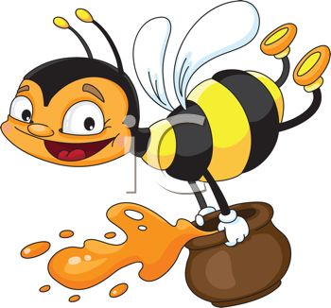
Vrtlar tada donese kralju veliki vrč pun slatkog pčelinjeg meda. Kralj je svaki dan jeo med, pa je uskoro sasvim ozdravio.

Slide 13
Stara voćka
Ruth Hurlimann

